Slide 1
第二讲 网络基础：网络模型与直连网络
中国科学院计算技术研究所
网络技术研究中心

Slide 2
个人简介
武庆华，博士，副研究员
研究方向：
互联网体系结构
互联网测量与优化
Email: wuqinghua@ict.ac.cn

Slide 3
课程大纲
第1讲 计算机网络概述
第2讲 网络基础：直连网络
第3讲 网络基础：网络互连
第4讲 网络基础：网络路由
第5讲 网络基础：网络传输
第6讲 网络基础：网络应用、协议栈实现
第7/8讲 网络基础：服务质量
第9讲 网络基础：网络安全
第10+讲 网络专题
我讲的内容

Slide 4
本讲提纲
计算机网络体系结构模型
分层网络的形成机理与演化
直连网络 (Direct Link Networks)
更关注数据链路层
如何发送数据
如何共享链路发送数据

Slide 5
计算机网络体系结构模型

Slide 6
分层网络模型(Layered Network Model)
为什么需要分层网络模型
如何定义分层网络模型
分层模型的不足和改进

Slide 7


协议是计算机网络的基本组成部分
网络通信中需要很多很多协议、功能、组件的协作
传输纠错，网络路由，地址解析，流量控制，应用代理，……
RFC协议规范文档已超过8000件
什么是协议(Protocol)？
定义通信参与方如何交互的一种协定和规范
如何使用这些协议构建计算机网络？
Hello!
Hello!
Bob
I’d like to tell you a story of 200 words.
Alice
OK
200 words
received

Slide 8
方案1 – 模块化
模块化的协议栈 + 良好定义的模块接口
优点: 独立性强，功能简单，模块易于实现
缺点: 适应性差，难以维护，对系统实现是场灾难
MPLS
SMNP
UDP
TCP
HTTP
VLAN
FTP
CSMA
ARP
IP
UDT
PPP
RIP
OSPF
ICMP
IMAP
模块化的网络协议栈

Slide 9
方案2 – 两层结构
将计算机网络分为两层
应用层与物理层，两层的每种类型一对一适配
优点: 相比于方案1，结构更清晰，更易于维护
缺点: 每有一种新的应用，都需要与物理层的每种类型去适配
Web
Email
SSH
Bulk
Video Streaming
Optical
Coax
WiFi
Cellular
两层结构的计算机网络体系结构模型

Slide 10
方案3 – 三层结构
引入中间层，分别与应用层和物理层适配
中间层实现对物理层的抽象，对应用层提供统一接口
优点: 极大降低了适配的工作量， M*N -> M+N
缺点: 引入适配层增加了设计难度 (可忽略不计)
Web
Email
SSH
Bulk
Video Streaming
Intermediate Layer
Optical
Coax
WiFi
Cellular
三层结构的计算机网络体系结构模型

Slide 11
分层模型 – 理论模型和实际架构
HTTP…
Application
Application
根据应用规定进行封装
Presentation
Presentation
加解密、数据格式化
Session
Session
管理会话与通信连接
TCP
Transport
Transport
可靠的端到端数据传输
IP
Networking
Networking
Networking
网络互连、端到端传输
Data Link
Data Link
Data Link
可靠的点对点数据传输
Ethernet …
Physical
Physical
Physical
点对点数据传输
实际架构
OSI (Open Systems Interconnection) 参考模型

Slide 12
分层模型工作机制 – 封装和复用
Application
HTTP
Transport
TCP
De-multiplexing
Encapsulation
IP
Networking
e.g. TCP in IP
Data Link
Ver+HL | TOS | Length
ID |  | Flags+Offset
TTL | 0x06 | Check Sum
Src IP Addr
Dst IP Addr
Multiplexing
Physical
(e.g. Web application)
Ethernet Header
IP Header
TCP Header
HTTP Header
Web Data
TCP
App. Data
TCP
App. Data
…
TCP
App. Data
App. Data

Slide 13

网络体系结构的细腰特征
细腰结构(narrow-waist)是互联网体系结构模型中最典型的特征
研究表明，分层的体系结构最终会演化成细腰模型 [1]
互联网体系结构一直在演进中，现有结构可能会演化成新的细腰模型 [2]
Email, Web, Video, Voice, ...
Email, Web, Bulk, Voice,
Weixin, Video Streaming, ...
SMTP, HTTP, RTP, ...
TCP, UDP
HTTP
Possible
IP
TCP/IP
Ethernet, PPP, …
Ethernet, PPP, …
CSMA, Async, Sonet, ...
CSMA, Async, Sonet, ...
Copper, Fiber, Radio...
Copper, Fiber, Radio, ...
Current
Future

Slide 14
分层模型的改进
理论上，每层只需要实现对上层提供接口，对下层复用
大多数情况下都可以取得不错的性能结果
现实中，网络环境的复杂性使得分层独立设计难以达到最优性能
跨层(Cross Layer)感知可以弥补这一缺陷
Application
视频传输算法感知网络拥塞状况
Transport
传输控制算法感知多条可用路径
Networking
自组织无线网络中的路由算法
Data Link
Physical

Slide 15
直连网络

Slide 16
直连网络
如何发送数据？
数据帧封装
差错检测
可靠传输
节点间如何共享链路？
面向固定带宽分配的多路复用机制
争用式多路复用机制
不同网络接入方式
以太网(Ethernet)
无线局域网(WiFi)
蜂窝通信网络(5G)

Slide 17
直连网络模型与性能指标
网络模型
点线模型，包括有线网、无线网
性能指标
带宽(Bandwidth): 单位时间内通过链路所能传输的比特数
用户网络接入带宽: 200Mbps; WiFi接入带宽: 150Mbps
应用层更关心单位时间传输的字节数
时延(Latency): 消息从网络一端传到另一端所需的时间
传播时延 + 处理时延 + 排队时延
大多时候更关注往返时间 (RTT)
北京到广州的往返时间为30ms
…

Slide 18
数据帧封装
在一段数据的前后分别添加首部和尾部，就构成了一个帧
不同协议对数据长度有上、下限规定
首部和尾部的作用是界定帧的范围
不同的数据链路协议有不同的格式定义，这里以BISYNC为例
start of frame
end of frame
STX
data payload
ETX
frame

Slide 19
数据帧的透明传输
如果数据负载中也包含STX或ETX字符如何处理？
引入转义符DLE，将数据负载中所有的STX, ETX, DLE进行转义
误认是一个frame
认为是无效frame而丢弃
STX
data payload
ETX
ETX
frame
发送方数据负载:
STX -> DLE STX
ETX -> DLE ETX
DLE -> DLE DLE
接收方数据负载:
DLE STX -> STX
DLE ETX -> ETX
DLE DLE -> DLE

Slide 20
差错检测
数据在传输过程中可能会产生比特差错
数据传输过程中，受电磁干扰等，比特位发生反转
传输错误的比特占传输比特总数的比率称为误码率(Bit Error Rate, BER)
差错检测的基本思想
在数据帧中加入冗余信息来确定是否存在差错
一个极端的例子：每份数据，传输两个相同的副本；接收时发现两者不相等，则认为传输数据有差错
当接收方检测到差错时，可以：
通知对方数据有差错，使其重传数据副本（重传机制）
通过加入的冗余信息，重新构造正确的数据（纠错码）

Slide 21
差错检测方法举例
奇偶校验：
一个包含m比特的数据帧，假设最多含有1比特差错
将数据帧中所有比特异或求和，所得比特结果附加于数据帧后面
接收方收到数据帧后，检查前m位的异或和是否与m+1位相等，可检测1比特差错
互联网校验和 (checksum)：
一个包含m比特的数据帧
将数据帧以k比特为单位，进行异或求和，所得结果为k比特，附加于数据帧后面
接收方收到数据帧后，检验前m位以k比特位单位的异或和是否与最后k位相等，如果不相等，则存在传输差错

Slide 22
循环冗余校验 (Cyclic Redundancy Check, CRC)
差错检测算法设计目标
使用最少的冗余比特检测最多的错误
CRC: 本质上是Hash函数
对于n比特数据D，k比特CRC码C，计算校验和S如下：
S = (D << k) % C // 求模计算基于有限域
发送方发送: 附加校验和的数据D’ = (D << k) ⊕ S
接收方校验: D’ % C == 0
CRC码选择
经过特殊挑选，保证较低的碰撞概率
位数越多，碰撞概率越低；目前主要用CRC32
D’ % C = (D << k) ⊕ S) % C
= ((D << k) % C) ⊕ (S % C)
= S ⊕ S
= 0

Slide 23
可靠传输
循环冗余校验等差错检测技术只能做到无差错接受
凡是接受的帧（即没有丢弃），我们能以非常接近于 1 的概率认为这些帧在传输过程中没有产生差错
CRC等检测出的错误帧被接收方丢弃
有些纠错码技术可以恢复轻微的误码，但实际计算开销太大
无线链路中的高误码率使得即使纠错码也不适用
可靠传输基本思想
确认(acknowledgment, ACK)：接收方接受数据帧，回复ACK帧
超时(timeout)：发送方在规定时间(timeout)内没收到ACK，重传该数据

Slide 24
停等(stop-and-wait)协议
停等协议：最简单的可靠传输协议
发送方每传输一个数据帧，在传输下一数据帧之前等待确认
缺点：链路每次只能传输一个数据帧，带宽利用率低
10Gb/s以太网链路，往返时延10us，帧大小1500B
停等协议传输速率：1500Bytes/10us = 1.2Gb/s
S
R
S
frame
R
S
R
frame
frame
timeout
timeout
timeout
ACK
ACK
frame
frame
timeout
timeout
ACK
ACK
(a) 正常传输
(b) 数据帧丢失
(c) ACK帧丢失

Slide 25
提升传输速率
提升传输速率的根本方法是增加单位时间传输数据帧的数目
并发传输数据
允许多个在途传输(未收到ACK)的数据帧
通过窗口大小(window)限制在途传输的数据帧个数
每个数据帧赋予一个序列号 (Seq)，数据传输和确认都基于Seq
S
R
window
…

Slide 26
滑动窗口算法(sliding-window) – 接收端
接收方维护三个状态变量：
接收窗口大小：RcvWnd
最后一个收到的数据帧：LastFrame
期望收到的最大数据帧：ExpMaxFrame
数据接收过程中，保证ExpMaxFrame - LastFrame <= RcvWnd
对于每个新到达的数据帧Seq：
如果LastFrame < Seq <= ExpMaxFrame，则接受；否则，丢弃
接受数据帧后，将收到的最大连续数据帧Seq作为ACK回复
<=RcvWnd
LastFrame
ExpMaxFrame

Slide 27
滑动窗口算法 – 发送端
发送方维护三个状态变量：
发送窗口大小：SndWnd
最后一个连续确认的ACK：LastACK
最后一个发送的数据帧：LastFrame
传输数据过程中，保证：LastFrame – LastACK <= SndWnd
收到新的ACK：
更新LastACK，如果窗口允许，发送新的数据帧，更新LastFrame
<=SndWnd
LastACK
LastFrame

Slide 28
滑动窗口算法（续）
当数据帧丢失时，使用回退N机制(Go-Back-N)恢复丢包
接收方只对连续收到的数据帧回复ACK
例如，接收方收到数据2, 4, 5，只对数据帧2回复ACK
由于接收不到新的ACK，发送方超时后重传LastACK+1与LastFrame之间的数据帧
滑动窗口其他细节
受字段大小限制，Seq不能无限增大，因此Seq必须能够回绕
只需要保证 MaxSeq/2 >= Wnd，就可以准确区分已接收和等待确认的数据帧
选择确认(Selective ACK)可为发送方提供更多信息
接收方准确的确认每个已接受的数据帧，发送方根据这些信息更快重传
传输效率更高，但实现更复杂

Slide 29
滑动窗口例子
Sender
Receiver
1 | 2 | 3 | 4 | 5 | 6 | 7 | 8 | 9 | 10
1 | 2 | 3 | 4 | 5 | 6 | 7 | 8 | 9 | 10
1
2
3
ACK:3
1 | 2 | 3 | 4 | 5 | 6 | 7 | 8 | 9 | 10
1 | 2 | 3 | 4 | 5 | 6 | 7 | 8 | 9 | 10
4
5
6
✗
ACK:4
1 | 2 | 3 | 4 | 5 | 6 | 7 | 8 | 9 | 10
1 | 2 | 3 | 4 | 5 | 6 | 7 | 8 | 9 | 10
7
ACK:4
1 | 2 | 3 | 4 | 5 | 6 | 7 | 8 | 9 | 10
1 | 2 | 3 | 4 | 5 | 6 | 7 | 8 | 9 | 10
5
6
7
Detecting Loss, Go-Back N
1 | 2 | 3 | 4 | 5 | 6 | 7 | 8 | 9 | 10

Slide 30
滑动窗口小结
滑动窗口是一种高效的可靠传输机制，包含4部分：
可靠传输
数据确认和超时重传机制
高效传输
通过并发提升传输性能
按序传送
接收方将连续的数据交给上层，不连续的数据存放在buffer中
流控功能
通信双方通过设定Window大小表达自己的发送/接收能力

Slide 31

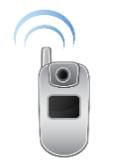


链路模型
全双工(full-duplex)链路
节点可同时收发数据
半双工(half-duplex)链路
节点不能同时收发数据
Hub
节点收发数据受其他节点影响
无线链路
星型链路

Slide 32
多路复用技术
复用(multiplexing)是通信网络技术中的基本概念
复用技术
频分复用(FDM)、时分复用(TDM) 、统计时分复用(STDM) 、码分复用(CDM)、载波帧听多路访问(CSMA)
复用
multiplexing
分用
de-multiplexing

Slide 33
频分复用(Frequency Division Multiplexing, FDM)
用户分配到一定的频带后，在通信过程中自始至终都占用这个频带
频分复用的所有用户在同样的时间占用各自的带宽资源
One band per user
Frequency
sub-band n
…
sub-band 3
Shared Bandwidth
sub-band 2
sub-band 1
Time
应用：
早期的有线电视网络、光纤通信网络、模拟电话系统等

Slide 34
时分复用(Time Division Multiplexing, TDM)
时分复用将时间划分为一段段等长的时分复用帧(TDM 帧)
每个用户在每一个TDM帧中占用固定序号的时隙
计算机网络中，由于数据传输具有突发性，TDM总带宽利用率不高
A
a
a
t
4 TDM Frames
B
b
b
t
a
b
b
c
c
a
d
t
C
c
c
t
#1
#2
#3
#4
D
d
t

Slide 35
统计时分复用 (Statistic TDM, STDM)
基于动态带宽分配的思想，STDM将信号按需分成可变数目的子信道
相比于TDM，STDM子信道浪费较少，因此有更高的带宽利用率
A
a
a
t
4 TDM Frames
B
b
b
t
a
b
b
c
c
a
d
t
C
c
c
t
#1
#2
#3
#4
D
d
t

Slide 36
码分复用(Code Division Multiplexing, CDM)
每一个比特时间划分为 m 个短的间隔，称为码片(chip)
每个用户被指派一个唯一的 m bit 码片序列
发送比特 1，则发送自己的 m bit 码片序列
发送比特 0，则发送该码片序列的二进制反码
不同用户分配的码片序列是正交的(orthogonal)
两个正交的码片序列S, T: p(S, S) = 1, p(S, T) = 0, p(S, !S) = 0
码片:S, 发送(0,1)
码片:S, 解码(0, 1)
(!S + T, S + T)
码片:T, 发送(1, 1)
码片:T, 解码(1, 1)

Slide 37
载波帧听多路访问 (Carrier Sense Multiple Access, CSMA)
核心思想：先侦听，后发送(sense before transmit)
根据具体的侦听/发送策略，CSMA可以分为如下3类：
非持续CSMA：可减少碰撞，会导致信道利用率降低，较长的延迟
1-持续CSMA：会导致较多的碰撞，导致性能降低
p-持续CSMA：通过调节p在减少碰撞和高信道利用率之间取得平衡
发送策略
可发送时1概率发送
可发送时p概率发送
忙时q概率侦听
非持续CSMA | X
1-持续CSMA | p-持续CSMA
侦听策略
忙时1概率侦听

Slide 38
带碰撞检测(Collision Detection)的CSMA (CSMA/CD)
带碰撞检测的载波帧听多路访问
核心思想：1-持续CSMA + 碰撞检测
侦听/发送：
发送数据时，侦听链路中是否有其他数据在传输。
如果有数据传输，则继续侦听等待。
如果没有检测到，则传输数据。
在数据传输过程中，如果遇到碰撞，执行碰撞处理操作。
碰撞处理：
停止发送数据，发送特殊阻塞信息通告其他设备有碰撞发生。
根据发生碰撞的次数，计算指数退避时间(exp backoff)，并在时间内随机等待。
CSMA/CD用于Ethernet（半双工链路和星型链路）中

Slide 39
带碰撞避免(Collision Avoidance)的CSMA (CSMA/CA)
无线网络中存在隐藏节点问题(hidden node problem), CSMA/CD难以准确检测碰撞，因此不再适用
带碰撞避免的载波帧听多路访问
核心思想：非持续CSMA + 碰撞避免
侦听/发送：
发送数据时，先侦听信道是否空闲。如果信道忙，随机等待后再次侦听。
如果信道空闲，执行碰撞避免操作，发送数据。
碰撞避免：
发送方向接收方发送Request to Send帧，请求对方开始接受数据。
接收方回复Clear to Send帧，表示现在可以接收数据。
CSMA/CA用于无线局域网络(例如WiFi)
A
B
C

Slide 40
多路复用机制对比
非争用多路复用 | 争用性多路复用
FDM, TDM, CDM | CSMA/CD, CSMA/CA
使用控制器/仲裁器 | 不使用控制器/仲裁器
使用已分配的固定带宽 | 使用的带宽是变动的
强调公平性 | 强调自组织和带宽利用率
带宽利用率较低 | 带宽利用率较高
2G(GPRS, Edge), 3G(CDMA2000, WCDMA), 4G+ | Ethernet, WiFi
多用于传统语音、视频系统，以及移动蜂窝网络 | 用于互联网数据传输

Slide 41
以太网(Ethernet)简介
1970年代中期， 诞生于Xerox PARC实验室
是一种局域组网技术，服从802.3标准
带宽范围：10Mb/s ~ 10+Gb/s
工作距离：2.5Km(双绞线: 100m, 同轴电缆: 500m)以内
组网方式：直连型、总线型、星型
链路共享机制：CSMA/CD

Slide 42
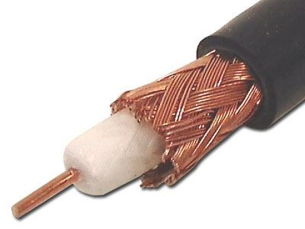
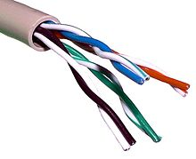
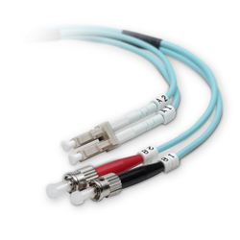
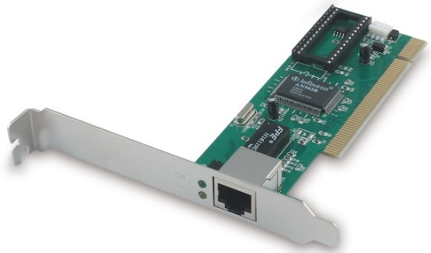
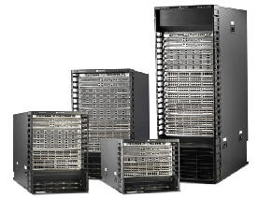
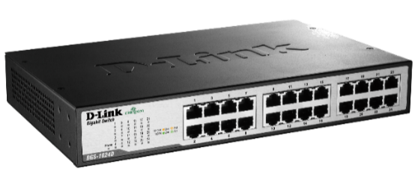
以太网络基本组成
电缆
同轴电缆 (Coaxial Cable)，
双绞线 (Twisted Pair)，
光纤 (Optical Fiber)
网络适配器
网卡 (NIC)
中继设备
集线器 (Hub)
交换设备
网桥 (Bridge)， 交换机 (Switch)
路由设备
路由器(Router)

Slide 43
以太网规格
以太网技术规格由802.3文档规定，由3部分组成
链路速率 (10, 100, 1000, 10G)
10Mbps, 100Mbps, 1000Mbps, 10Gbps
信号制式 (base, broad)
基带数字信号
宽带模拟信号（几乎不再使用）
电缆类型 (2, 5, T, F, …)
2 – 同轴细缆 (200m)
5 – 同轴粗缆 (500m)
T – 双绞线
TX – 5类以上双绞线
F – 光纤
以太网规格举例：
100BASE-T, 1000BASE-TX

Slide 44
以太网地址
为了标识以太网上的每台主机，需要给每台主机上的网络适配器分配一个唯一的通信地址
以太网地址或称为网卡的物理地址、MAC地址
IEEE为每个网络设备制造厂商分配一个唯一的厂商代码，各厂商为自己生产的每块网络适配器分配一个唯一的设备编码
每块网卡的Ethernet地址就是这两者的结合，所以该地址是唯一的
Ethernet Address, 6 Bytes
18 | 5E | 0F | 7B | 02 | B9
Vendor NO. (Intel)
Device NO.

Slide 45
以太网帧格式
8 Bytes
6 Bytes
6 Bytes
2 Bytes
46-1500 Bytes
4 Bytes
Preamble | Dst Addr | Src Addr | Type | Payload | FCS
Preamble – 前导码，用来标识Ethernet帧的开始 (0x55 * 7 + 0xD5)
DstAddr, SrcAddr – 目的以太网地址和源以太网地址
Type – 所封装的三层协议类型 (IP: 0x0800)
Payload – 所封装的三层协议数据，有效长度范围是46~1500字节（如果不足46字节，则用0补齐）
FCS – 帧校验序列，包含32比特的循环冗余校验值，用来校验损坏的帧

Slide 46
以太网评价
以太网基本上统治了有线局域网
以太网的优点
便宜，高速，易于使用、管理和扩展
以太网的缺点
数据包越小，传输单位数据的代价越大
用户数增加时，更容易发生碰撞
链路变长时，需要更长时间来检测拥塞
网络负载越大，传输性能越低

Slide 47
WiFi简介
1990年代，由Vic Hayes带领IEEE 802.11工作组制定标准
WiFi (Wireless Fidelity) ≈ Wireless LAN
工作频率：2.4GHz, 5GHz
带宽范围：54Mb/s ~ 600+Mb/s
工作距离：< 50m (室内)
组网方式：自组织网络、面向接入点的网络
链路共享机制：CSMA/CA

Slide 48
WiFi标准修订(举例)
IEEE 802.11a OFDM 5GHz
IEEE 802.11b DSSS 2.4GHz
IEEE 802.11e QoS
IEEE 802.11g OFDM 2.4GHz
IEEE 802.11k Radio Resource Measurement
IEEE 802.11n MIMO
IEEE 802.11ac
IEEE 802.11ax

Slide 49
WiFi数据帧格式
2 Bytes
2 Bytes
6 Bytes
6 Bytes
6 Bytes
2 Bytes
6 Bytes
0-2312 Bytes
4 Bytes
Frame Control | Duration ID | Addr 1 | Addr 2 | Addr 3 | Sequence Control | Addr 4 | Payload | FCS
Proto Ver | Type | SubType | ToDS | FromDS | More Frag | Retry | Power Mgmt | More Data | WEP | Order
2 bits
2 bits
4 bits
1 bit
1 bit
1 bit
1 bit
1 bit
1 bit
1 bit
1 bit
Frame Control标识数据帧类型和其他行为
Type + SubType标识帧类型；ToDS和FromDS决定4个地址的含义
4个地址是MAC地址格式，含义由ToDS和FromDS标志位决定
当ToDS和FromDS都为0时，Addr 1表示目的地址，Addr 2表示源地址
FCS为帧校验序列，由32位CRC校验码构成

Slide 50
接入WiFi热点
当节点移动到一个WiFi热点的覆盖范围时，通过如下步骤接入该热点：
扫描：节点搜寻一个可用的信道
节点发送一个Probe帧
所有可达的热点发送Probe Response帧来应答
关联：节点选择一个热点进行关联
节点选择一个热点，并向其发送一个Association Request帧
对应热点发送Associate Response帧来应答
IP地址分配：通过DHCP方式获得IP地址
认证：如果热点配置认证选项，则进行认证

Slide 51
WiFi评价
WiFi已经广泛应用于家庭网络、办公网络、公共场所等
是最成功的无线局域网技术
WiFi优点：
不需要使用电缆
可以稍微移动位置
WiFi缺点：
不同热点间信号相互干扰造成传输性能急剧下降
信号质量随着距离增大显著下降
不同热点间切换造成上层连接终止

Slide 52
蜂窝通信技术简介
1G 蜂窝通信是为语音通信设计的模拟FDM系统，几乎不支持数据传输
2G 蜂窝通信提供低速数字通信（短信服务），代表制式为GSM
2.5G 技术是从 2G 向 3G 过渡的扩展技术，如 GPRS 和 EDGE 等，支持低速数据传输
3G 蜂窝通信使用混合的交换机制，可支持移动宽带多媒体业务，主要制式为WCDMA和CDMA2000
4G 蜂窝通信网络完全基于IP技术，语音通话也基于IP数据，主要制式为TD-LTE和FDD-LTE
5G通信网络完全基于IP技术，使用毫米波、大规模MIMO、高密微基站大幅提升网络性能

Slide 53
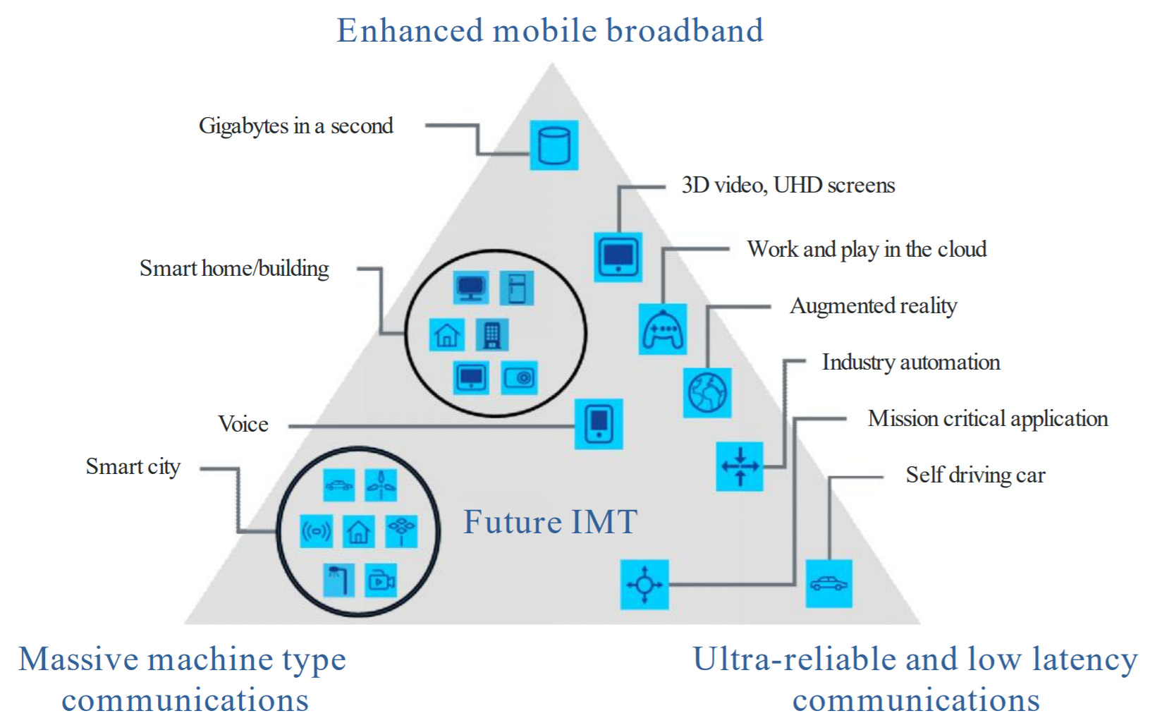
5G应用场景

Slide 54
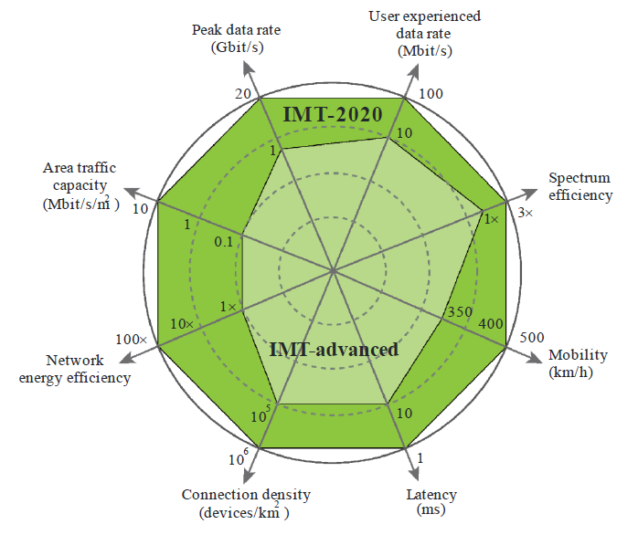
5G性能需求
10x bandwidth per connection
100x bandwidth/area
10 year battery life
>10x connections
Low-ms latency
Five 9’s reliability
100% coverage
50Mbps per connection

Slide 55
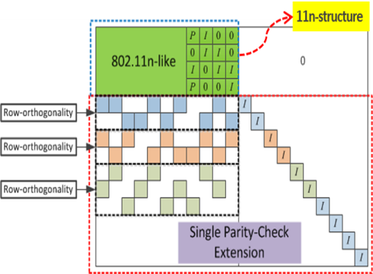
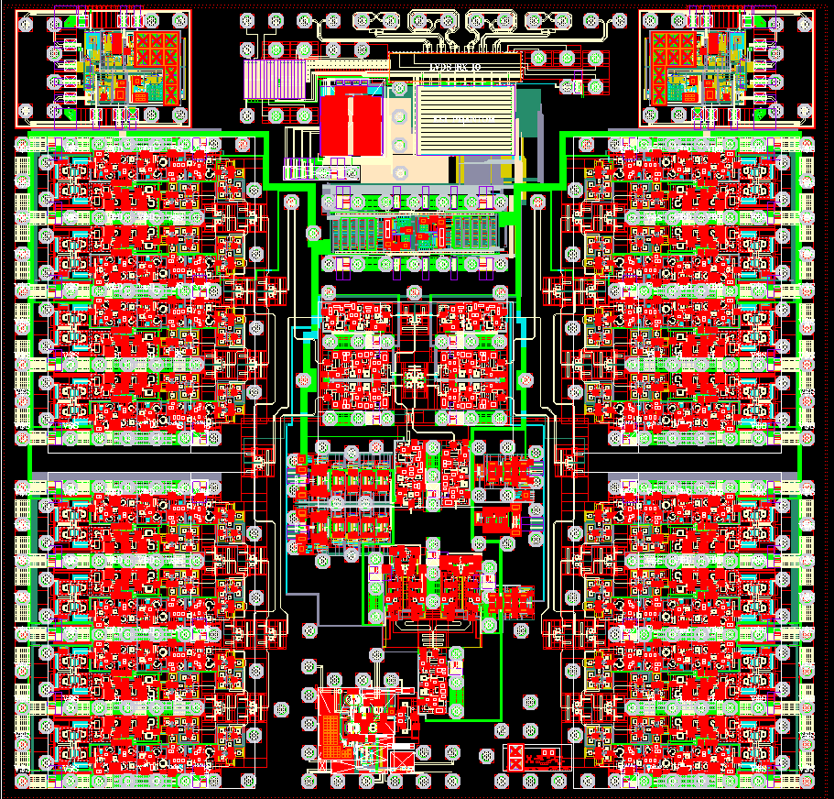

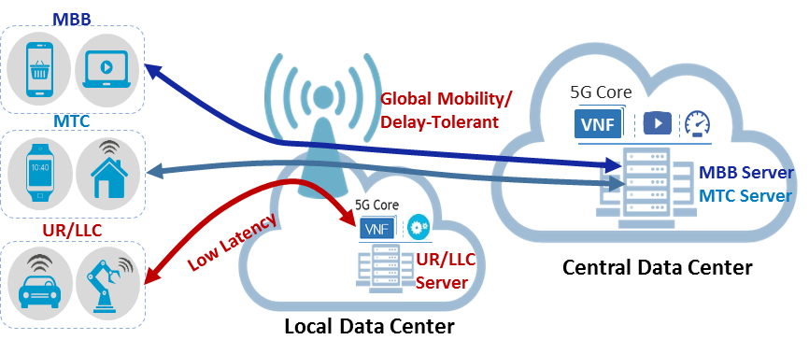

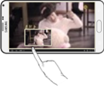




5G核心技术
毫米波技术
信道编码技术
大规模MIMO
700 MHz
3 GHz
18
27
30 GHz
Half
-Wavelength
Legacy Bands
New Bands
mmWave
RFIC
Wide
Coverage
Antenna
LDPC (Low-Density Parity-Check )
海量连接
低延迟技术
网络切片
Grant-based
Multiple Access
Grant-Free
Multiple Access
① Radio
Information
② TCP Rate
Control
eNB
3~4 Step
1 Step
eNB
UE
UE
Mobile
Data
BS
Server

Slide 56
5G核心网架构
基于服务的体系结构
网络切片
控制平面与用户平面的分离

Slide 57
基于服务的体系结构
每个服务(Service)是一个功能(Function)，功能可以在物理节点上实现，也可以在虚拟节点上实现
Network Exposure Function
Policy Control Function
Unified Data Management Function
NR Repository Function
Application Function
Session Management Function
Authentication Server Function
Access and Mobility Management Function
SBA entities
Internet
RAN
User Plane
Function
User Equipment
User Plane entities

Slide 58
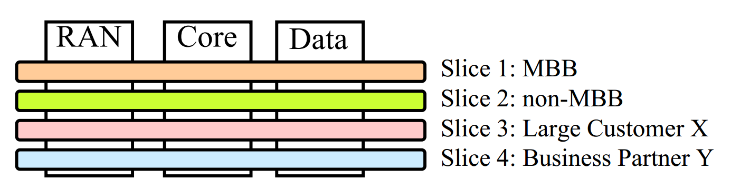
网络切片 (Network Slicing)
网络切片对应一个逻辑上服务于某一特定用户或应用的网络
一个网络可以划分成多个网络切片
对于用户来说，其网络切片是一个有隔离资源的独立的网络

Slide 59
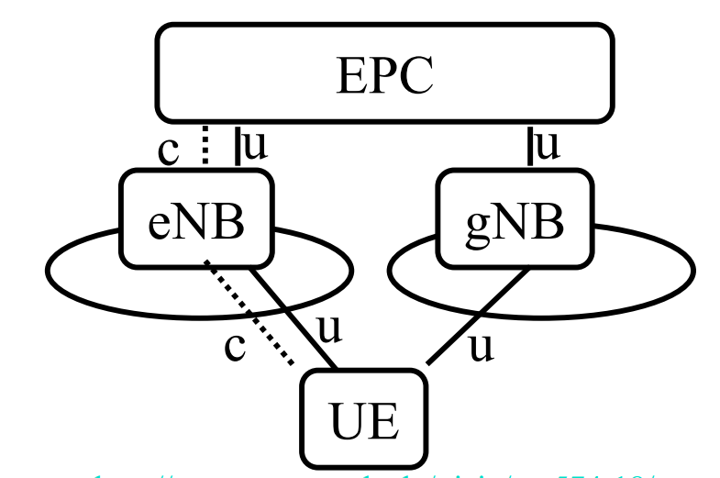
控制平面与用户平面的分离
控制平面的功能：会话管理、IP地址分配、移动管理、认证、安全等
用户平面的功能：数据包路由与转发、数据包过滤、数据包检测、服务质量等
控制平面和用户平面的接口完全独立
例如，在4G/5G混合部署下，控制平面数据使用4G，用户平面数据使用4G和5G

Slide 60
蜂窝通信网络评价
蜂窝通信网络是覆盖范围最广的通信机制之一
蜂窝网络优点：
接入范围广
很好的支持移动性
资源分配更公平
蜂窝网络缺点：
费用高
网络性能相对较差
当用户接入数增加时，网络性能急剧下降

Slide 61
课后阅读
《计算机网络 ––– 系统方法》第1、2章
计算机网络系统设计准则
Jerome Saltzer et al., End-to-end arguments in system design, ACM Transactions on Computer Systems (TOCS), 1984, 2(4): 277-288.
互联网细腰模型及演化
Saamer Akhshabi et al., The Evolution of Layered Protocol Stacks Leads to an Hourglass-Shaped Architecture, ACM SIGCOMM 2011
Lucian Popa et al., HTTP as the Narrow Waist of the Future Internet, ACM HotNets 2010
5G
Mansoor Shafi et al., 5G: A Tutorial Overview of Standards, Trials, Challenges, Deployment, and Practice, IEEE Journal on Selected Areas in Communications, 2017.

Slide 62

谢谢！

